Slide 1
市区校名班主任工作室、市劳模创新工作室揭牌仪式 深圳市罗湖外语学校 2019、12、20

Slide 2
罗湖外语学校李慧名班主任工作室 揭牌

Slide 4
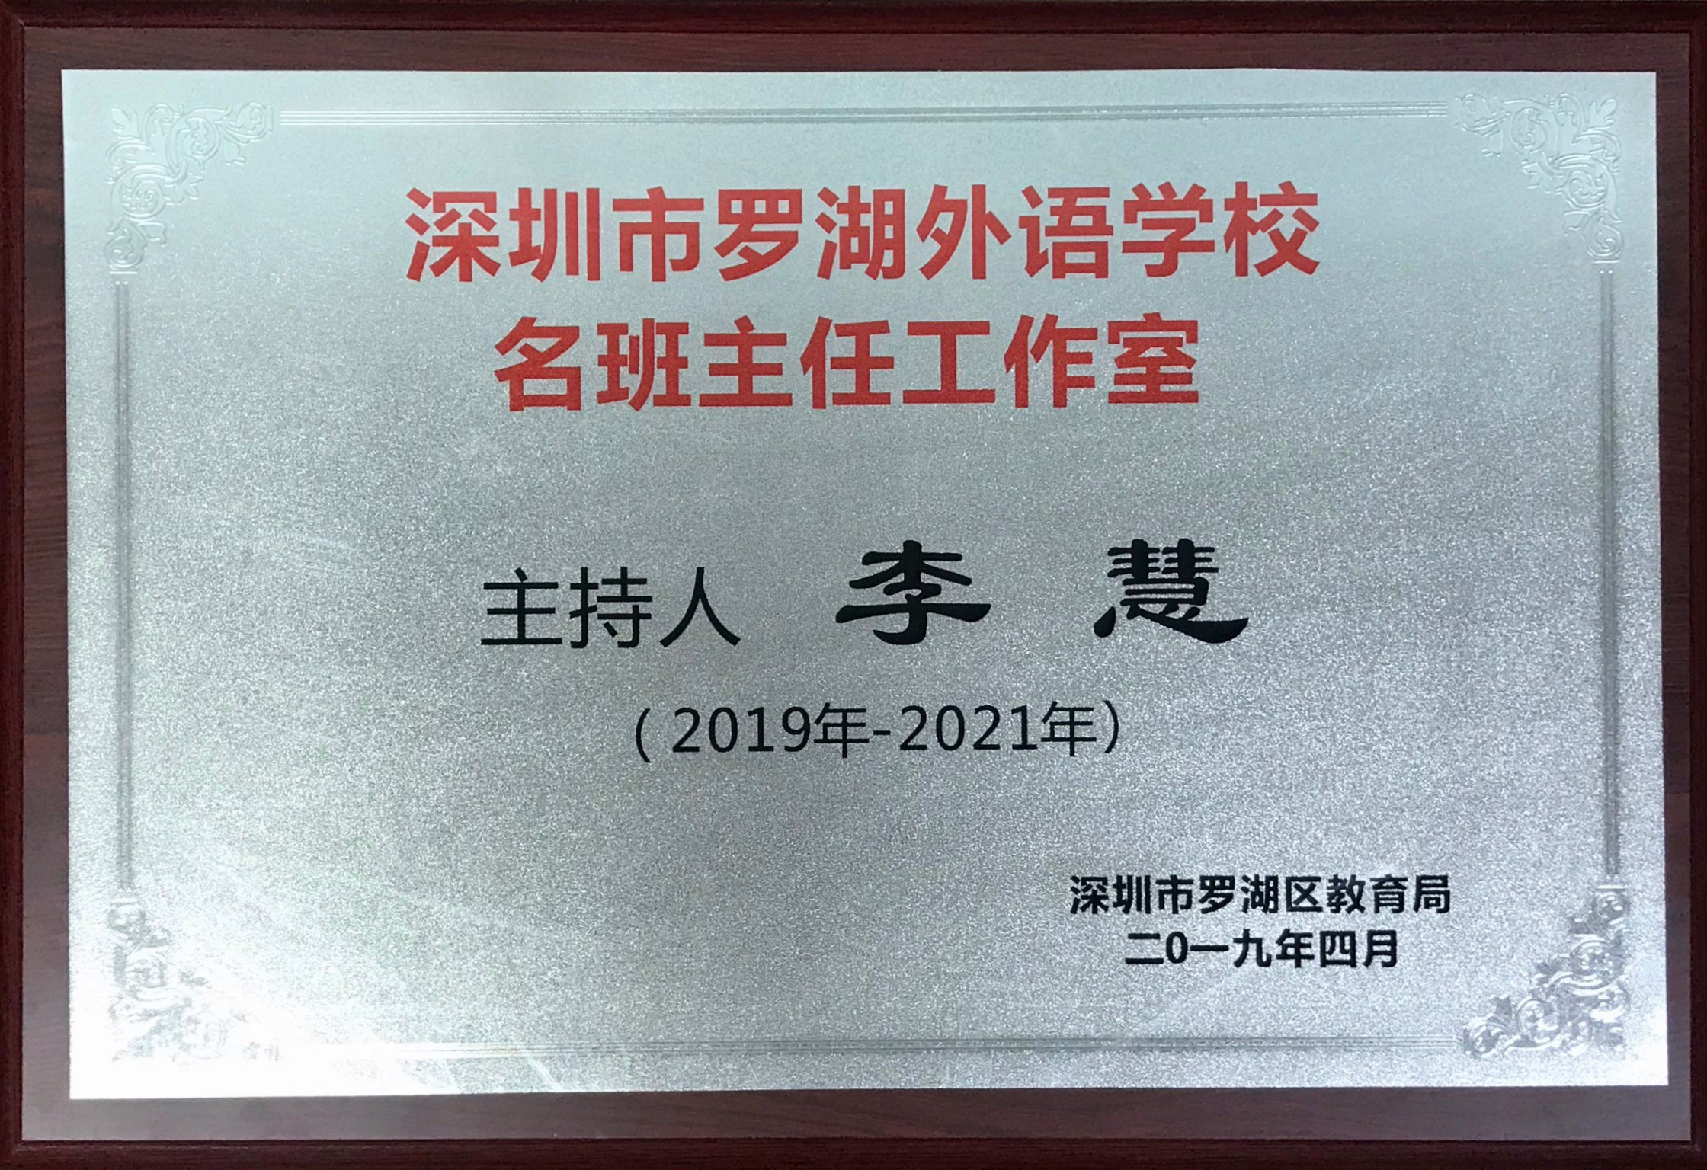

Slide 5
李慧老师获得的荣誉（部分）
2014年 罗湖区高中语文教师课堂教学大赛一等奖
2014-2015年罗湖区优秀班主任
2016年所带班级高三（8）班获“罗湖区高考先进班组”
2016年 罗湖高考工作先进个人
2016年 深圳市高考工作先进个人
2016-2017年 罗湖区优秀班主任
2018年罗湖区班主任技能大赛一等奖
2018年 全国青少年主题教育读书活动获指导一等奖

Slide 6
深圳市罗湖区朱梅名班主任工作室揭牌

Slide 9
朱梅老师获得的荣誉（部分）
2003年8月被评为深圳市优秀班主任
2003年10月获“罗湖区首届百佳班主任”荣誉称号
2005年10月获罗湖区优秀教师称号
2010年9月获罗湖区教育系统优秀教师
2011年9月获罗湖区优秀班主任称号
2012年10月获深圳市高考工作先进个人称号
2015年9月获罗湖区优秀班主任称号
2015年10月获深圳市高考工作先进个人称号
2017年6月获校级年度教师称号

Slide 10
范盈盈市劳模创新工作室揭牌

Slide 12
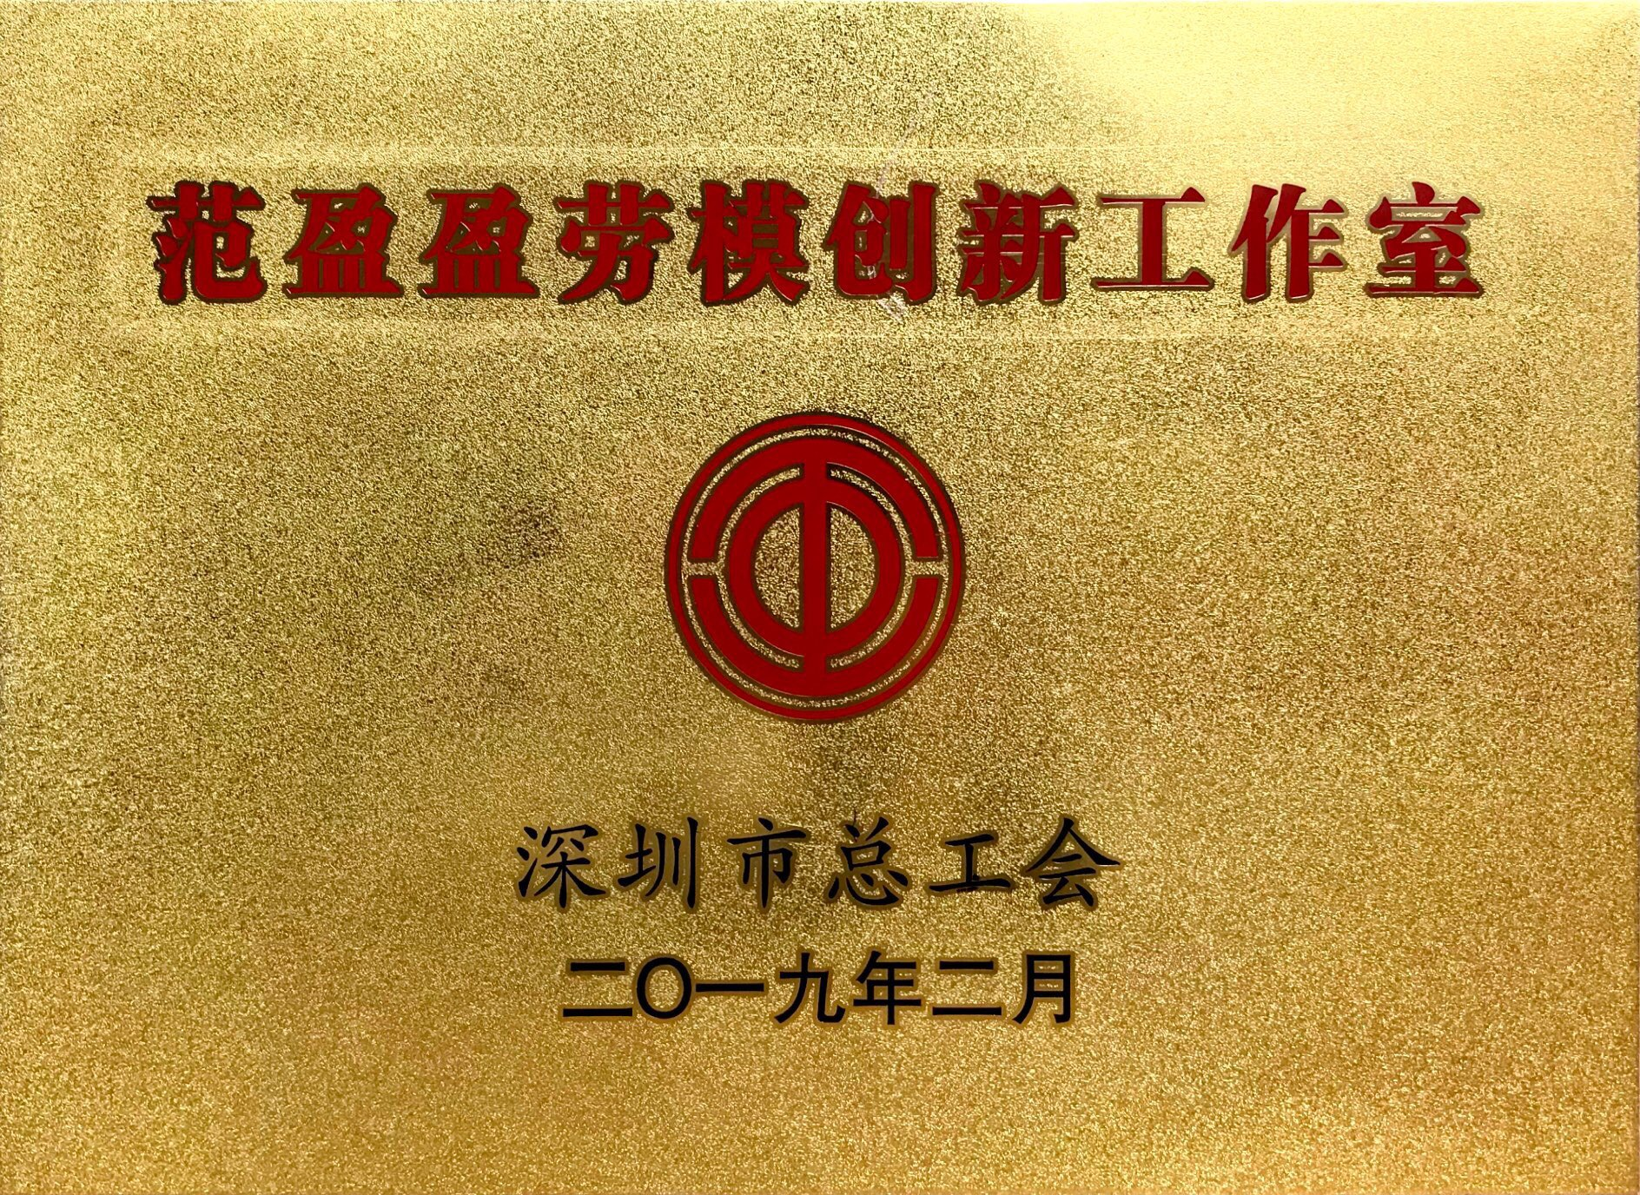

Slide 13
范盈盈老师获得的荣誉（部分）
2019年11月，第十四届全国语文教师“四项全能”竞赛，教学方案获全国一等奖
2016年9月起，担任校辩论队指导老师，罗外校辩论队获得三次深圳市第二届华语辩论邀请赛冠军，广东省南粤杯高中生华语辩论赛冠军，广东省纵横杯华语辩论锦标赛季军，第一届全国中学生华语辩论锦标赛亚军
2018年5月，获深圳市五一劳动奖章
2016年9月，获深圳市青年教师标兵
2016年12月，深圳市高中青年教师教学基本功大赛一等奖第一名
2013年，获深圳市高考工作先进个人
2012年—2019年，连续七次获得罗湖区教学大比武高中组语文学科一等奖
2012、2013年，连续两年获得“罗湖区优秀班主任”称号

Slide 14
深圳市中小学名班主任工作室、全国名班主任工作室联盟成员单位 李媛媛名班主任工作室揭牌

Slide 18
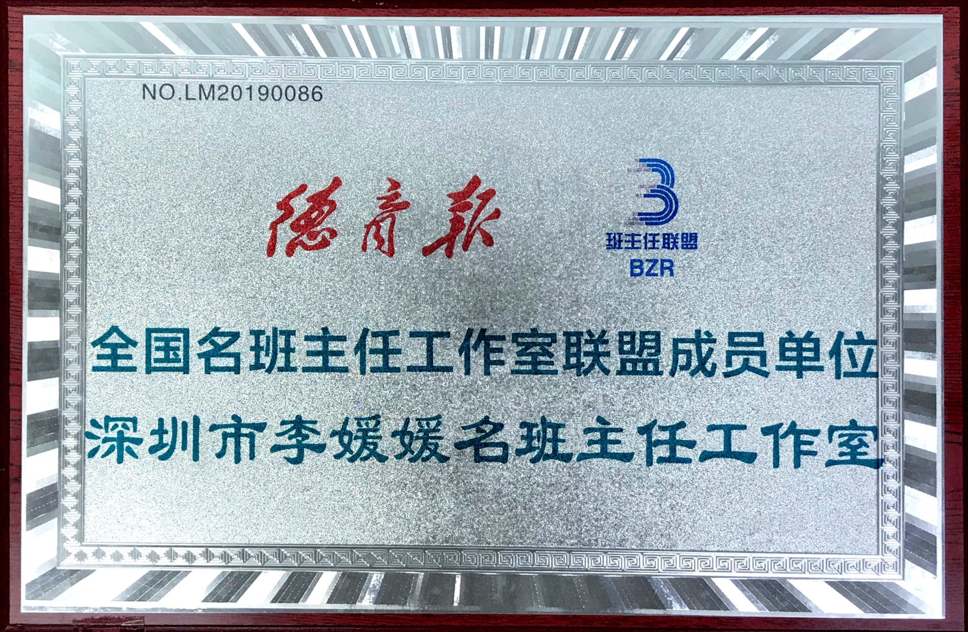

Slide 19
李媛媛老师获得的荣誉（部分）
深圳市第二批名班主任工作室主持人。
深圳市首届班主任风采大赛最具风采奖。
深圳市首届“我最喜爱的班主任”。

